Slide 1

Zwitscher
( Part 2 )
Von
Stefan Kleemann, Wadim Schäfer, Jan Morawietz, Daniel Hauk

Slide 2
VORHERIGER STAND
Es muss eine Responsive Website erstellt werden. Diese muss aus Login-, Registrierungs- und Hauptseite bestehen.
Die Login-Seite muss ein Anmeldeformular (Benutzername / Passwort / Login-Button) und einen Link auf die Registrierungs-Seite enthalten.
Die Registrierungs-Seite muss ein Registrierungsformular (Benutzername / Passwort / Registrieren-Button) enthalten.
Die Hauptseite muss eine Menüleiste mit Abmelden-Button und einen Bereich, in dem Tweets angezeigt werden enthalten

Slide 3
Gliederung
Vorgehensweise (PBL)
Begriffe klären
Problemstellung formulieren
Problem analysieren
Recherchieren und Informationen zusammentragen
Ergebnisse präsentieren und diskutieren
Vorstellung von Zwitscher

Slide 4
1. Begriffe Klären
PHP als Serverseitige Skriptsprache und Abgrenzung zu HTML
MySQL als Datenbank- Engine
JavaScript

Slide 5
2. PROBLEMSTELLUNG DEFINIEREN
Signup
login
logout
Zwitschern
Javascript / Formulare überprüfen
soll über die Website möglich sein

Slide 6
3. Problem analysieren (Brainstorming)
Wie können Tweets gesendet werden?
Wo soll die Datenbank laufen?
Welche Daten werden für das anlegen eines Benutzers benötigt?
Wie kann der Benutzer authentifiziert werden?
Wie können Formulare vor dem Absenden überprüft werden?
Notes:
<Foliennummer>

Slide 7
4. Recherchieren und Informationen zusammentragen
Vorkenntnisse
Vorlesung
Fragen in der Übung
Quellen
- Lektüre
- Vorlesung
- Internet
- Foren
Notes:
<Foliennummer>

Slide 8
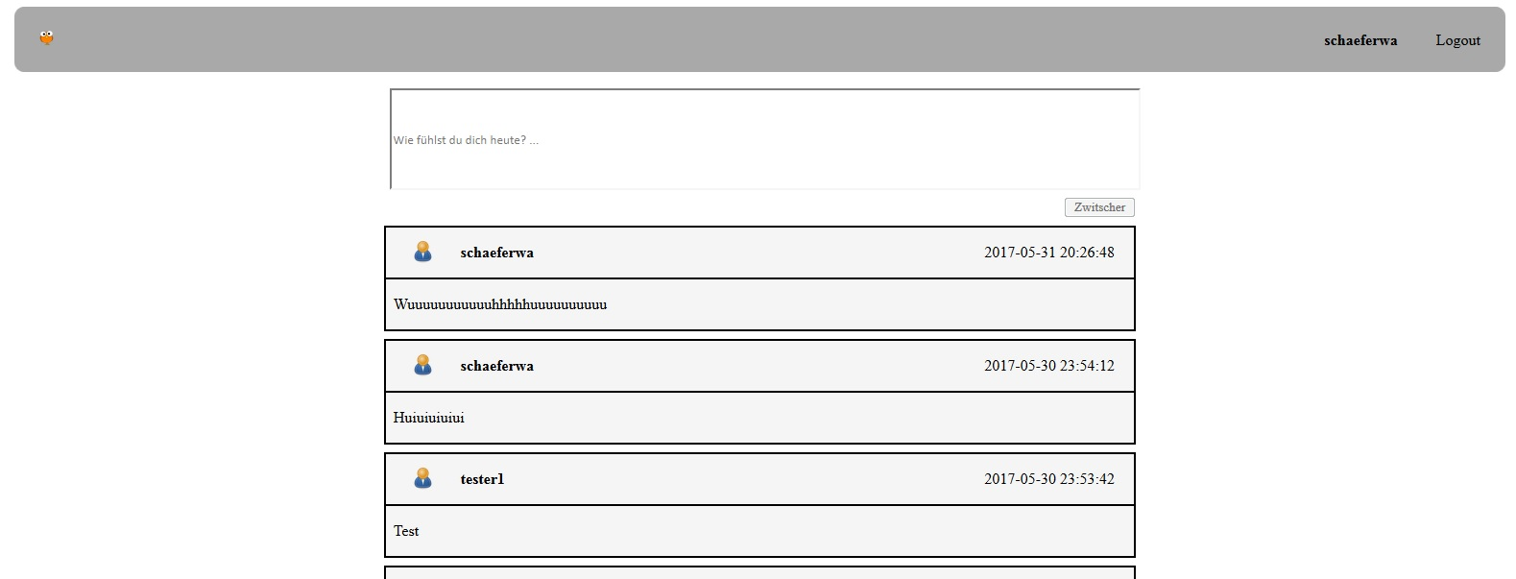
5. Ergebnisse präsentieren und diskutieren
Wie können Tweets gesendet werden?​
- Eingabe in Datenbank speichern und per Abfrage chronologisch ausgeben
Notes:
<Foliennummer>

Slide 9
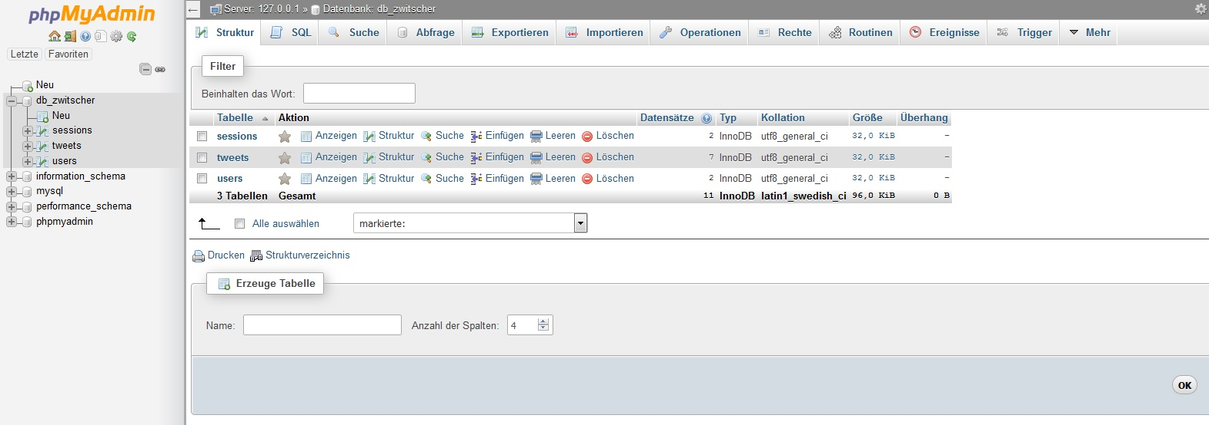
5. Ergebnisse präsentieren und diskutieren
Wo soll die Datenbank laufen?​
- XAMPP
Notes:
<Foliennummer>

Slide 10
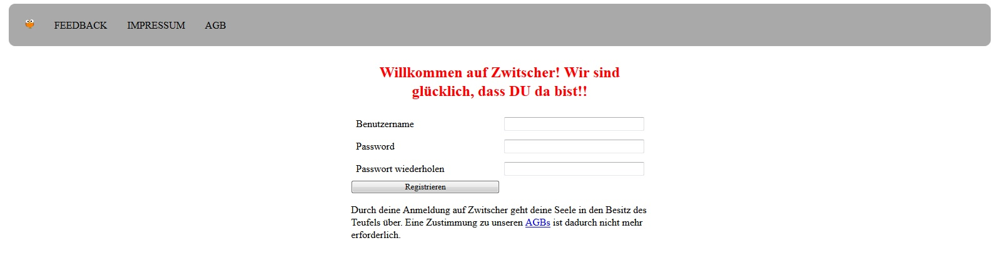
5. Ergebnisse präsentieren und diskutieren
Welche Daten werden für das anlegen eines Benutzers benötigt?
- Entscheidung für "klassische" Variante => Benutzername und Passwort
Notes:
<Foliennummer>

Slide 11
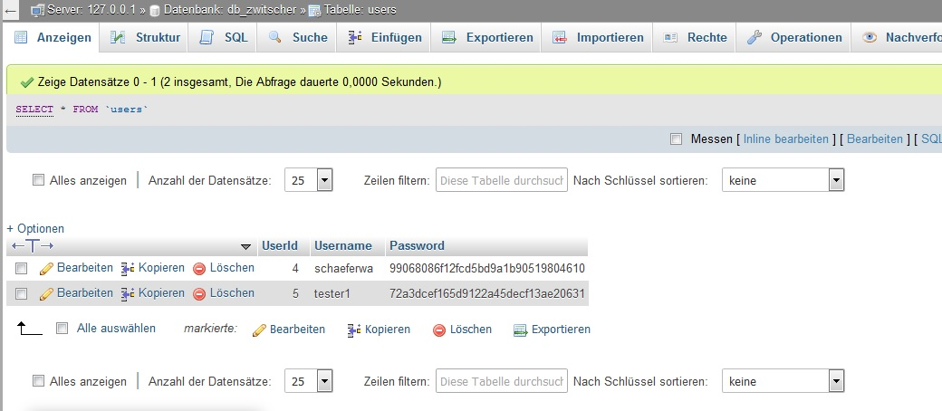
5. Ergebnisse präsentieren und diskutieren
Wie kann der Benutzer authentifiziert werden?
- Registrierung auf Signup.php
- Eingabe in Datenbank und Vergabe von ID
- Anmeldung auf Login.php => Abgleich von Username und Passwort per SQL-Abfrage
Notes:
<Foliennummer>

Slide 12
5. Ergebnisse präsentieren und diskutieren
Wie kann der Benutzer authentifiziert werden?
- Registrierung auf Signup.php
- Eingabe in Datenbank und Vergabe von ID
- Anmeldung auf Login.php => Abgleich von Username und Passwort per SQL-Abfrage
Notes:
<Foliennummer>

Slide 13
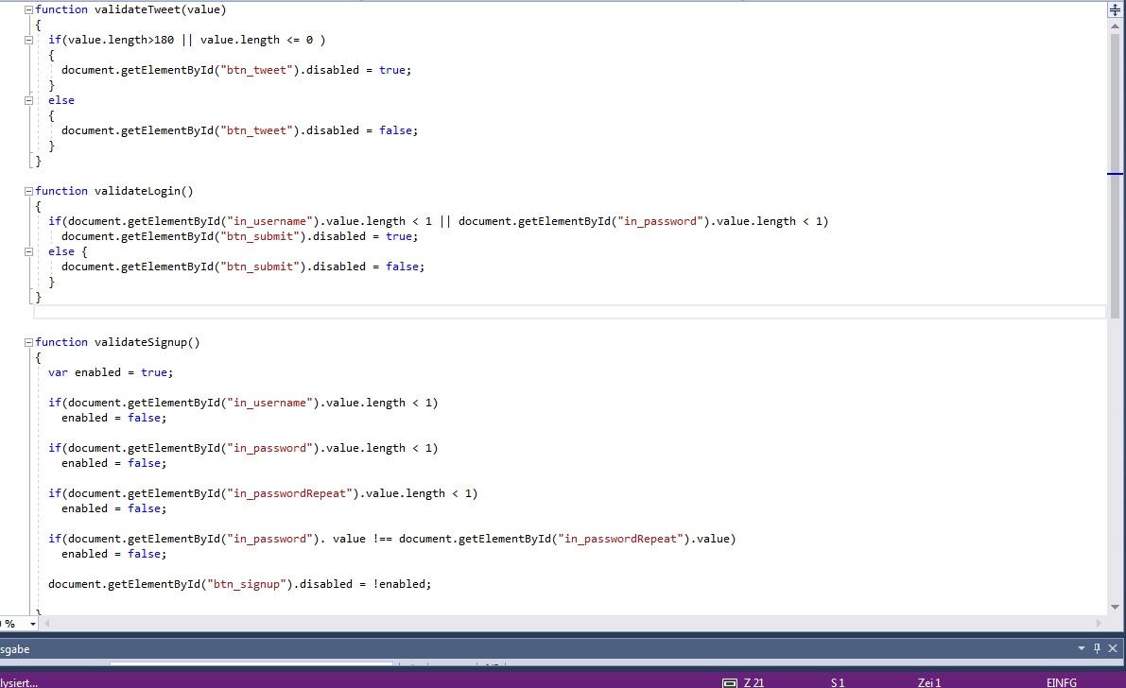
5. Ergebnisse präsentieren und diskutieren
Wie können Formulare vor dem Absenden überprüft werden?
- JavaScript => vor dem Absenden wir sofort überprüft ob Eingabe mit Kriterien übereinstimmt
Notes:
<Foliennummer>

Slide 14
5. Ergebnisse präsentieren und diskutieren
Vorstellung Zwitscher (index.html)
Feedback
Q&A

Slide 15
Vorstellung Zwitscher
index.html

Slide 16
